Slide 1
Проект: «Созвездие Стрельца»
Выполнила: Ташьян Дарья,
ученица 2 класса МБОУ СОШ №1
2015

Slide 2
Я родилась под созвездием Стрельца. Стрелец —это зодиакальное созвездие, лежащее между Козерогом и Скорпионом. Лучше всего это созвездие можно наблюдать по ночам в июле и августе.

Slide 3
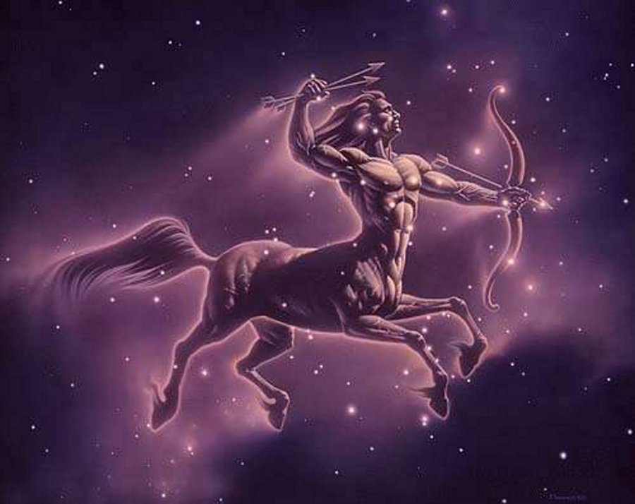
Мифология связывает созвездие Стрельца с кентавром Хироном. Он был главным воспитателем всех детей богов. Согласно легендам, это он, чтобы лучше ориентироваться во время плавания, разделил годовой путь Солнца на 12 частей-созвездий, то есть придумал Зодиак. За его благородство и ум, безмерную любовь к людям и стремление помочь им ему было подарено созвездие Стрелец.

Slide 4
Дети, рожденные под созвездием Стрельца, отличаются открытым характером, искренностью, активностью, дружелюбием, справедливостью. Они очень любопытны и стремятся познать мир с различных сторон.
Управляющая планета — Юпитер.
Стихия — Огонь.
Цвета — синий, голубой, фиолетовый, багровый.
Камни — топаз, аметист, бирюза, опал, сапфир, изумруд, агат.
Цветы — гвоздика, нарцисс, василек, пальма.
Металл — цинк, жесть.

